Slide 1
Карциноми на кожа состојби во ПЗЗ
Спец. Зоран шандуловски
Специјалист по дерматовенерологија

Slide 2
Карциноми на кожа состојби во ПЗЗ
Ракот на кожата е најчестата форма на рак во светот и приоритетен глобален јавно-здравствен проблем. Во нашата земја кожните карциноми се исто така во алармантен пораст, што е во согласност со светските трендови. Тие претставуваат единствени карциноми кои може да се откријат со голо око и на тој начин да се дијагностицираат во рана фаза на развој
акот на кожата е најчестата форма на рак во светот и приоритетен глобален јавно-здравствен проблем. Во нашата земја кожните карциноми се исто така во алармантен пораст, што е во согласност со светските трендови. Тие претставуваат единствени карциноми кои може да се откријат со голо око и на тој начин да се дијагностицираат во рана фаза на развој
Ракот на кожа настанува со неконтролиран раст и размножување на клетките на кожата. Секој човек има дамки на кожата и тие се дел од нормалното растење и стареење на организмот. Сепак, понекогаш тие може да претставуваат знак за посериозно оштетување на кожата.
Ризикот за развој на рак на кожа често се наследува. Генетските фактори на ризик, како што се бојата на кожата и присуството на рак на кожа во семејството, не можат да се променат. Сите индивидуи кои знаат за случаи на заболени од рак на кожа во своето семејство и имаат тип на кожа која носи поголем ризик за развој на истиот треба да превземат мерки на претпазливост и еднаш годишно да одат на преглед кај дерматолог.

Slide 3
Многу важен фактор на ризик за развој на рак на кожа е изложеноста на сончева светлина и УВ-зраци од други вештачки извори како солариуми (најважен фактор кој може да се спречи). Светските климатски промени и промените во животниот стил на луѓето влијаат на сè позачестената појава на ракот на кожата. Истенчувањето на озонската обвивка и поголемата популарност на намерното сончање доведува до прекумерна изложеност на ултравиолетово зрачење.
Темниот тен е само знак на оштетување на кожата која има силна меморија за изложеноста на ултравиолетовото зрачење во текот на животот. Со текот на годините акумулираните оштетувања на клетките не можат да бидат поправени и по неколку или повеќе години може да доведат до развој на рак на кожа.

Slide 4
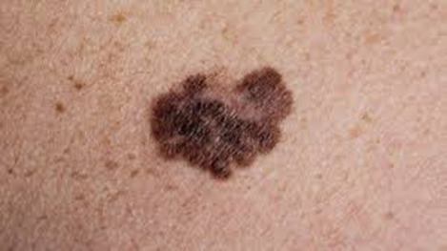
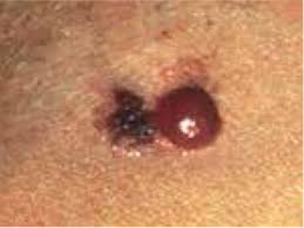
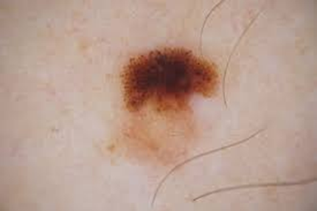
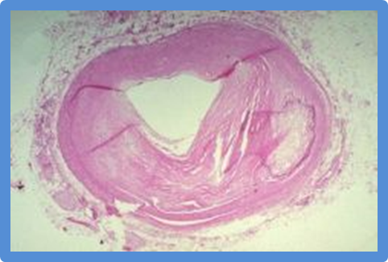
Зголемен ризик за рак на кожата имаат луѓе:
- кои имаат фамилијарна историја на рак на кожа
- со светла кожа или се предиспонирани да изгорат на сонце
- со изгореници во текот на детство
- кои престојуваат на сонце долго време (професија или хоби)
- кои се изложени на интензивно сонце во краток временски периоди (на одмор)
- кои користат солариуми
- кои имаат повеќе од 50 бемки

Slide 5
Ракот на кожата најчесто се јавува кај луѓе после 50 година од животот, но меланом може да се појави и кај помладата популација. Во посебно ризична група за појава на меланом спаѓаат индивидуи со:
- светол тен, светли очи и светла коса (иако не е правило)
- семејна и лична историја за меланом или други карциноми на кожа
- со атипични, диспластични бемки
- голем број на бемки
- кои во детство имале изгореници од сонце
- кои повремено, но долго престојуваат на сонце
- кои се изложуваат на вештачки извори на ултравиолетово зрачење

Slide 6
Постојат разни типови на карциноми
Меланом
Најопасен и животозагрозувачки е малигниот меланом. Меланом претставува најтежок облик на карцином на кожа во однос на смртноста, со најголем потенцијал за брзо метастазирање во внатрешните органи. Меланомот е рак на кожа со најголем малигнен потенцијал кој се развива од меланоцитите – клетки кои го произведуваат пигментот во кожата.Пореметувања на ритамот се делат на две групи: Пореметување на стварање и пореметува. Може да се појави и кај помладите лица, во споредба со другите карциноми кои се вообичаени за повозрасната популација .
Се појавува како темно пигментирана дамка со нејасно дефинирани граници и различни бои на здрава кожа или од претходно постоечка бемка. Многу ретко се појавува како пигментирано, розево или безбојно чворче кое многу брзо расте. Меланомот се нарекува “големиот имитатор” дијагноза
често не се препознава на прв поглед, бидејќи тешко се разликува од обичните бемки или другите тумори на кожа. Често пати се случува болеста кај пациентите да се открие и сосема случајно во текот на дерматолошкиот преглед кој се изведува поради постоење на друга кожна болест.

Slide 7
Рано откривање
Кога ќе се постави сомневање за меланом во рана фаза на развој, неопходно е итно хируршко отстранување. За жал касно поставената дијагноза доведува до ширење во внатрешните органи и многу полоша прогноза. Тоа значи дека единствено, коректно и ефектно средство за соочување со малигниот меланом е раното откривање

Slide 8
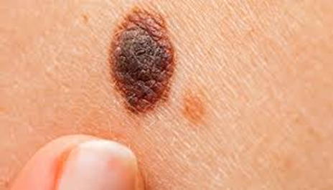
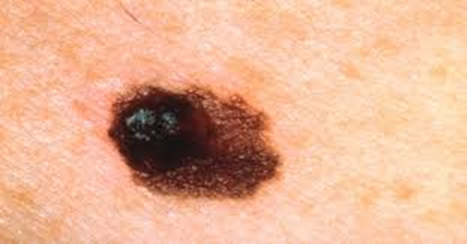
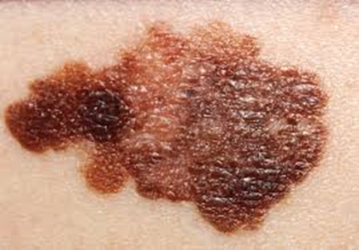

Slide 9
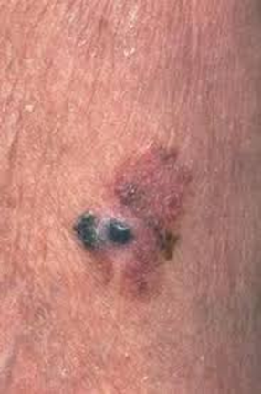
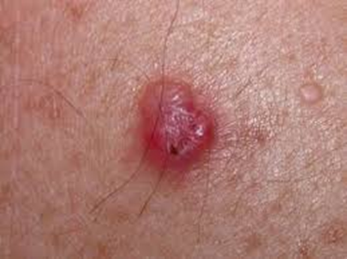
3.меланома

Slide 10
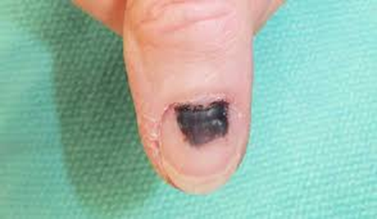
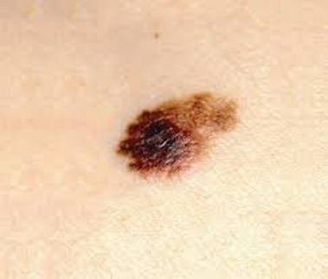
меланом

Slide 11
Преглед на промените на кожа сомнителни за меланом
Се прегледува целата кожа со цел откривање на сомнителни промени. За поставување на рана дијагноза се користи правилото А-B-C-D-E. Промената е сомнителна ако е асиметрична (А), нема јасни граници (B), ако се менува бојата (C), и ако пречникот е поголем од 6 мм (D). Еволуција (Е) како што се промена на боја, големина, облик, површина, елевација и симптоми како што се јадеж или крварење се главни знаци за малигнитет. ”- одсуство на пулсации дистално од оклузијата

Slide 12
Преглед на промените на кожа сомнителни за меланом
Исто така, појава на нови промени на здрава кожа кај луѓе постари од 40 години се сметаат за сомнителни и во тој случај треба да се консултира дерматолог. Некои индивидуи може да имаат различни облици рак на кожа или може да развијат нов рак на кожа покасно, затоа е многу важно таквите пациенти да вршат повеќе регуларни самопрегледи, но и да одат на редовни прегледи кај дерматолог.

Slide 13
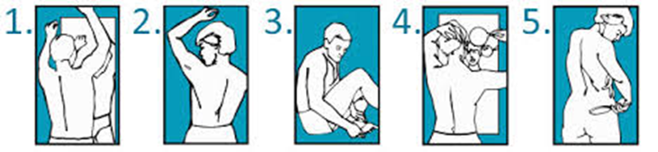
Преглед на промените на кожа сомнителни за меланом

Slide 14
Преглед на промените на кожа сомнителни за меланом
Основно и најважно е пациентите да ја познаваат сопствената кожа. Се советуваат редовни самопрегледи на кожата на целото тело, за што е потребно едно големо огледало, мало рачно огледало и добро осветлена просторија. Пациентите треба да научат како да го изведуваат самопрегледот и да внимаваат на делови од телото како грбот, задната страна на надлактиците и надколениците, косматиот дел на главата, ноктите, гениталиите, дланките, стапалата, усната празнина

Slide 15
2. Преглед на промените на кожа сомнителни за меланом
Секоја кожна пигментирана или непигментирана лезија која се менува во боја, облик или големина неопходно е внимателно да се дијагностицира. Дерматолошките прегледи се состојат од идентификација на пациентите со висок ризик (лична и фамилијарна историја за меланом и други карциноми на кожа), комплетен преглед на кожата со дерматоскоп, фотографирање на сомнителните лезии и компјутерска анализа на истите.

Slide 16
Не меланомски рак
Немеланомскиот рак на кожа не е толку опасен како меланомот, но е десет пати почест. Се локализира на фотоекспонираните регии на кожата кои се најмногу изложени на сончева светлина, како лицето, ушите, рацете, лактите и површините на главата без коса кај машкиот пол. Основна карактеристика на немеланомскиот рак на кожа е побавниот раст. Ако се дијагностицира рано, шансите за негово излекување се многу големи. .

Slide 17
Постојат 3 типа немеланомски рак на кожа – актинична кератоза, базоцелуларен карцином и спиноцелуларен карцином.

Slide 18
Актинични кератози се појавуваат најчесто како резултат на хронично оштетување од сонце кај повозрасните лица. Тие се површни лезии вообичаено локализирани во региите на кожата изложени на сонце во тек на долг временски период, како на пример лицето, градниот кош, шаките, ушните школки или кожата на главата без коса кај мажи. Претставуваат јасно видливи, поединечни или многубројни груби црвено-кафеавкасти полиња покриени со лушпи и рапави на допир со врвовите на прстите. Актиничните кератози се сметаат за преканцерозни лезии, кои во 10-15% од случаите може да се трансформираат во спиноцелуларен карцином. За да се спречи нивната прогресија, задолжително треба да се лекуваат.

Slide 19
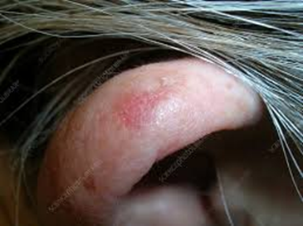
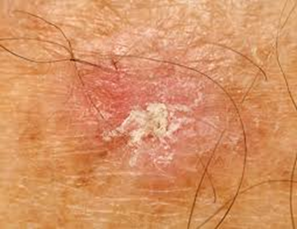
Еактинична кератоза

Slide 20
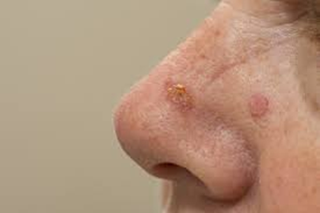
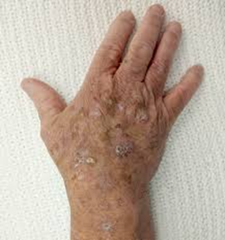
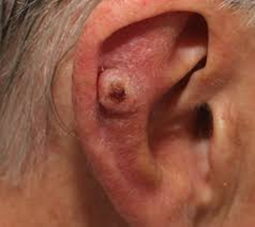
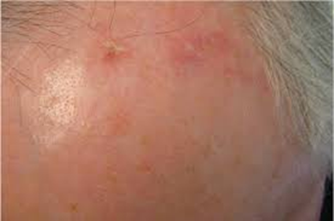

Slide 21
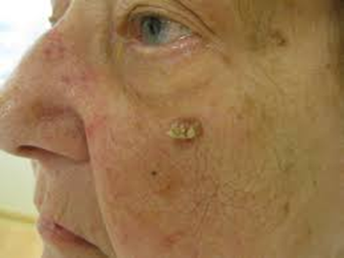
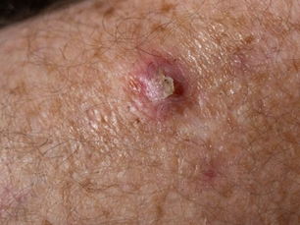
Спиноцелуларен карцином
Спиноцелуларен карцином или сквамоцелуларен карцином, може да се развие од актиничните кератози. Претставува втора по честота форма на рак на кожа, кој вообичаено се јавува на деловите на телото изложени на сонце, како лицето и главата. Често се развива во форма на груба брадавичеста промена, со брз раст и појава на раничка. Овој тип на карцином може понекогаш да
се замени со брадавица. Многу ретко може брзо да метастазира во лимфните јазли и другите органи, и да заврши со смртен исход ако е локализиран на усните, ушите, прстите или кај пациенти со намален имунитет. Затоа хируршката терапија е задолжителна!

Slide 22
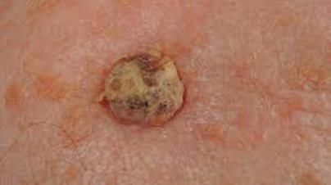
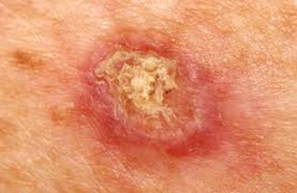
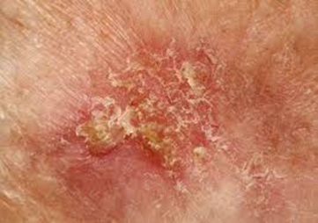
Базоцелуларен карцином

Slide 23
Базоцелуларен карцином
Базоцелуларниот карцином претставува споро растечки тумор на кожата кој најчесто се јавува во деловите на кожата изложени на сонце. Претставува најчеста форма на рак на кожа, но за среќа и најмалку опасна. Постојат различни облици на базоцелуларен карцином. Некои изгледаат како издигнати чворчиња со мазна површина кои често во средината имаат мала раничка. Тие се нарекуваат нодуларни базоцелуларни карциноми и најчесто се наоѓаат на главата и вратот. Пациентите обично забележуваат дека имаат раничка која не зараснува. Други базоцелуларни карциноми изгледаат како тенки кафеавкасти плочи кои често се појавуваат на телото, рацете и нозете. Тие се нарекуваат суперфицијални базоцелуларни карциноми за кои може погрешно да се смета дека се екцем, псоријаза или сува кожа. Овие тумори ако не се лечат може да се прошират во ткивата каде што ги уништуваат околните и подлабоките структури на кожата. Затоа се препорачува хируршко отстранување или третман со користење на локална деструктивна терапија.

Slide 24
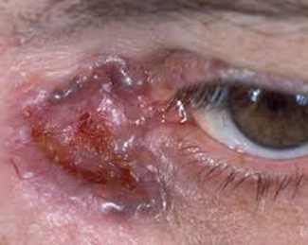
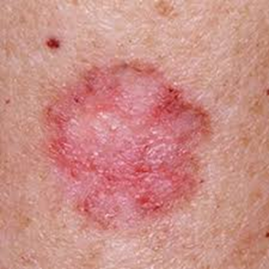
.

Slide 25
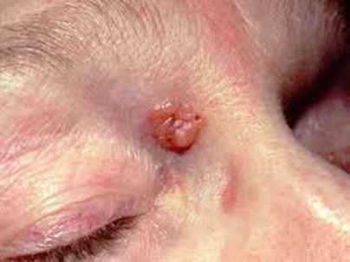
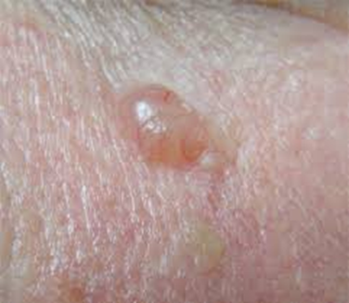
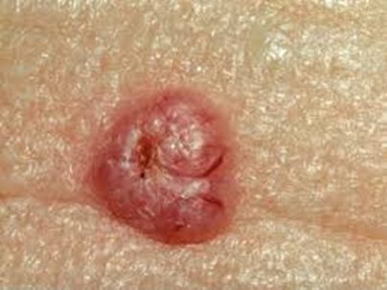
Акутен абдомен

Slide 26
Но, и покрај загрижувачките податоци, добрата вест е дека карциномите на кожата сепак може да се превенираат. Основна е едукација на населението отколку да се лечи! информации дека ракот на кожата може да се превенира.

Slide 27
.
Хипократ пред многу векови тврдеше дека е подобро да се спречи отколку да се лечи!

Slide 28
Карцином НА КОЖА
Превенцијата се состои од редовни самопрегледи на кожата и избегнување на факторите на ризик. Раната детекција посебно се однесува на најмалигниот и животозагрозувачки карцином на кожата, меланомот, кој има потенцијал за метастазирање.

Slide 29
КРВарења од гастроинтестинален тракт
Успешна превенција се постигнува со подигнување на свеста за намалување на факторите на ризик со промена на погрешните навики за претерано сончање кај децата, адолесцентите и возрасните. Кај нас свеста за опасноста од УВ зрачење, за жал е се уште ниска и затоа е потребно правилно информирање на населението.

Slide 30
.
Постојат научни докази кои ја потврдуваат ефикасноста на средствата за фотозаштита на кожата во спречување на појавата на болни изгореници, фотостареење и карциноми на кожа. Овие препораки треба задолжително да се применуваат кај најмладата популација - деца и адолесценти, чија кожа е посебно чувствителна. Од посебен интерес се и препораките за максимално избегнување на сончање во солариуми за сите кои сметаат дека исончаниот тен е атрактивен.

Slide 31
БЛАГОДАРАМ ЗА ВНИМАНИЕТО

Slide 32
КАРЦИНОМ НА КОЖА
П Р А Ш А Њ А ?????

Slide 33
1) Кој е со ризик за рак на кожа?
- индивидуи кои не посетуваат солариум
- индивидуи со чести изгореници
- деца
. 1) Кој е со ризик за рак на кожа
- индивидуи кои не посетуваат солариум
- индивидуи со чести изгореници
- деца

Slide 34
Угризи и убоди
1. ОДГОВОР

Slide 35
КАРЦИНОМ НА КОЖА
,
2) Меланом претставува
- бенигна промена на кожа
- повреда
- рак на кожа

Slide 36
ОДГОВОР 2

Slide 37
3) Актиничните кератози може да се трансформираат во
- екцем
- спиноцелуларен карцином
- псоријаза

Slide 38
ОДГОВОР 4

Slide 39
4) Средствата за фотозаштита на кожата спречуваат појава на
- габична инфекција
- изгореници и фотостареење
- акни

Slide 40
5) Базоцелуларниот карцином претставува ...... форма на рак на кожа
- најозбилна
- брзо растечка
- најчеста

